Slide 1

¡Bienvenidos! · Taller de recursos bibliotecarios
西班牙語語料庫研究與應用
圖書館資源研習
靜宜大學西班牙語文學系碩士班
主講：蓋夏圖書館知識服務組 姜義臺
E-mail：pu105b0@pu.edu.tw ｜ 分機 11633
課程時間：約 90 分鐘
Notes:
開場自我介紹。¡Hola a todos! 今天的目標：讓大家帶著一套「從找題目到交論文」的工具箱離開。

Slide 2




課程地圖 · Mapa del taller
Parte I
Parte II
Parte III
Parte IV
約 15 分
約 10 分
約 45 分
約 15 分
論文文獻探討資料檢索
館藏查詢與探索服務
資料庫實戰
取得 · 管理 · 誠信
1 文獻探討流程
2 三語關鍵字矩陣
3 布林邏輯與檢索技巧
4 西班牙語常用語料庫
5 館藏查詢系統
6 Jumper 電子資源探索服務
7 EBSCOhost 8 ProQuest
9 Web of Science
10 Journal 學術期刊資料庫
11 臺灣期刊論文索引
12 CNKI 中國期刊全文數據庫
13 臺灣博碩士論文知識加值系統
14 TDX 西班牙博碩士論文
15 DDC 國際博碩士論文
16 館際合作 NDDS
17 EndNote 書目管理
18 Turnitin 原創性比對
＋ Q&A 約 5 分 ｜ 邊講邊操作，請打開筆電跟著做 ☺
Notes:
說明四大段落與時間配置。

Slide 3
論文文獻探討資料檢索
Parte I
Búsqueda bibliográfica para la tesis
文獻探討流程・三語關鍵字・布林邏輯與檢索技巧・西班牙語常用語料庫

Slide 4






文獻探討六步驟：和前人研究「對話」
1
2
3
4
5
6
確立主題
拆解概念
擴充關鍵字
選擇資料庫
檢索與篩選
閱讀與管理
研究問題要具體、可回答
把題目拆成 2–3 個核心概念
中・西・英同義詞一起列
依語言、類型、學科挑選
布林組合＋限縮條件
EndNote 歸檔、寫筆記
文獻探討就像逛 tapas bar 🍤
每家都嚐一點（廣泛閱讀），最後要說出自己的評語（批判與整合）。只列菜單（書目清單）可不算吃過喔！文獻探討的目的是找出研究缺口，為自己的研究定位。
Notes:
說明流程。強調文獻探討＝批判與整合，不是摘要堆疊。

Slide 5


關鍵字矩陣：中・西・英三語並用
核心概念 | 中文 | Español | English
語料庫 | 語料庫、語料庫語言學 | corpus, lingüística de corpus | corpus, corpus linguistics
西班牙語 | 西班牙語、西語 | español, castellano | Spanish
應用面向 | 外語教學、翻譯、搭配詞、詞彙 | enseñanza de ELE, traducción, colocaciones, léxico | language teaching, translation, collocations, lexicon
重音符號別漏掉
向權威借字
從好文章滾出新詞
西文拼法同時試有／無重音：lingüística ／ linguistica
從教科書目次、論文摘要、資料庫主題詞（Subject）挖出專業用語
讀到關鍵文獻時，記下它的關鍵詞與參考文獻用語
Notes:
示範如何把題目拆成概念、展開三語關鍵字。邀請同學說出自己的題目試拆。

Slide 6
檢索技巧：布林邏輯與進階語法
AND
交集・縮小範圍
corpus AND español
OR
聯集・擴大範圍
español OR castellano
NOT
排除・小心誤刪
corpus NOT anatomy
" "
片語・字序固定
"lingüística de corpus"
*
截字・找變化形
lingü* → lingüística, lingüístico
( )
群組・優先運算
(ELE OR enseñanza) AND corpus
組合範例 Ejemplo
("corpus linguistics" OR "lingüística de corpus") AND (Spanish OR español) AND (teaching OR enseñanza)
※ 各資料庫語法略有差異，以該資料庫說明（Help）為準。
Notes:
逐一說明運算元。提醒 NOT 容易誤刪相關文獻。

Slide 7

西班牙語常用語料庫：論文的「實證素材」
CORPES XXI
Real Academia Española
CREA
Real Academia Española
21 世紀西語參考語料庫；2024 年 4 月版本 1.1 超過 4.1 億詞形，首次納入詞頻詞典
當代西語參考語料庫：1975–2004 年西班牙與美洲的口語與書面文本，逾 1.6 億詞
https://www.rae.es/banco-de-datos/corpes-xxi
https://www.rae.es/recursos/banco-de-datos/crea
CORDE
Real Academia Española
Corpus del Español
Mark Davies
歷時語料庫：從西語起源至 1974 年，約 2.5 億詞，適合語言演變研究
涵蓋 21 個西語國家；2016 年新增約 20 億詞的網路語料，可比較區域變體
https://www.rae.es/recursos/banco-de-datos/corde
https://www.corpusdelespanol.org/
資料來源：RAE CORPES XXI 頁面；巴塞隆納大學圖書館 Multicercadors（CREA、CORDE）；LINGUIST List 27.4531（Corpus del Español）
Notes:
補充：語料庫是語料研究的實證素材，文獻是理論與方法的依據，兩者互補。

Slide 8
館藏查詢與探索服務
Parte II
Catálogo y descubrimiento
5 館藏查詢系統・6 Jumper 電子資源探索服務

Slide 9


⑤ 館藏查詢系統：館內有什麼、在哪裡
🔗 https://webpacx.lib.pu.edu.tw/
找書小撇步 Consejo
查得到
紙本圖書、電子書、視聽資料、期刊館藏等
用中文與西文書名、作者、主題各查一次
美國國會圖書館分類法（LC）中，西班牙語言屬 PC4001–4977
找到一本好書，記下索書號，到書架「左鄰右舍」翻一翻——意外收穫（serendipia）常在旁邊
看得到
館藏地、索書號、借閱狀態
辦得到
登入個人帳戶：借閱紀錄、續借、預約
Notes:
現場示範：查「語料庫」「corpus español」，看館藏地與索書號。

Slide 10
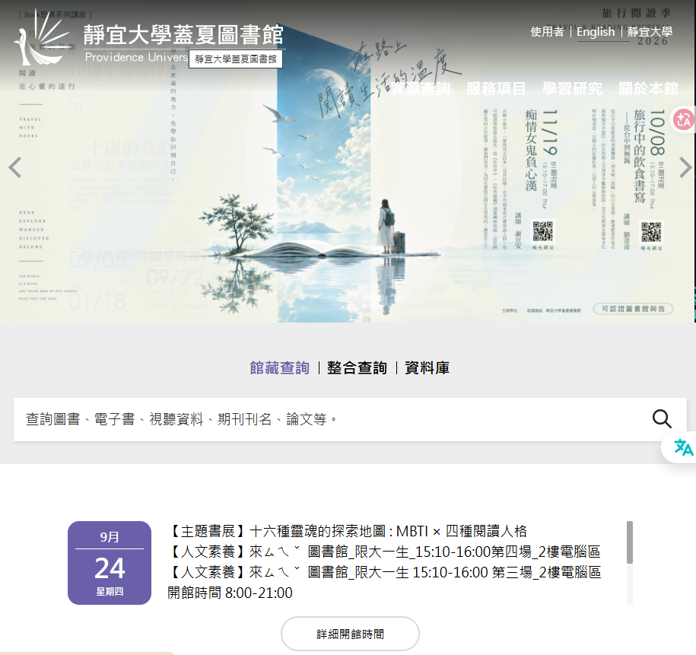
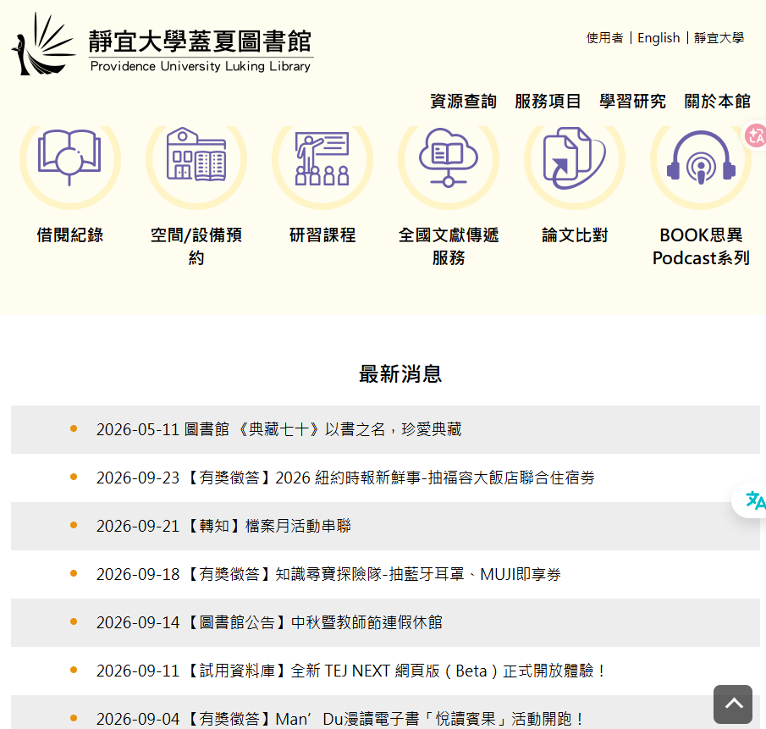
靜宜大學蓋夏圖書館https://library.pu.edu.tw

Slide 11
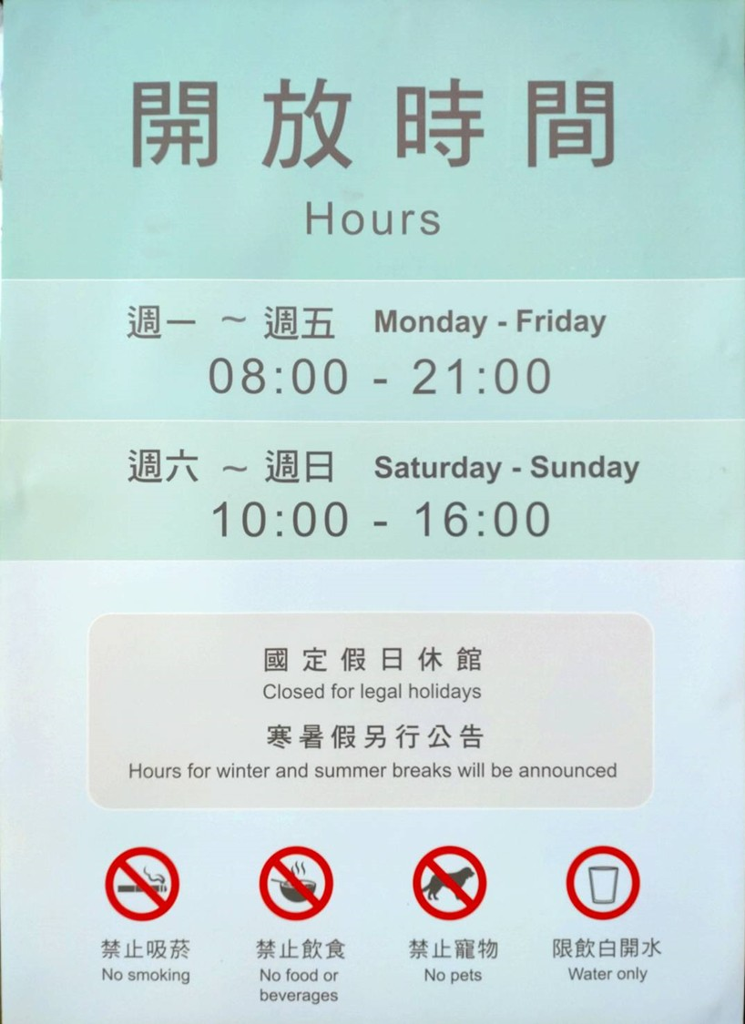
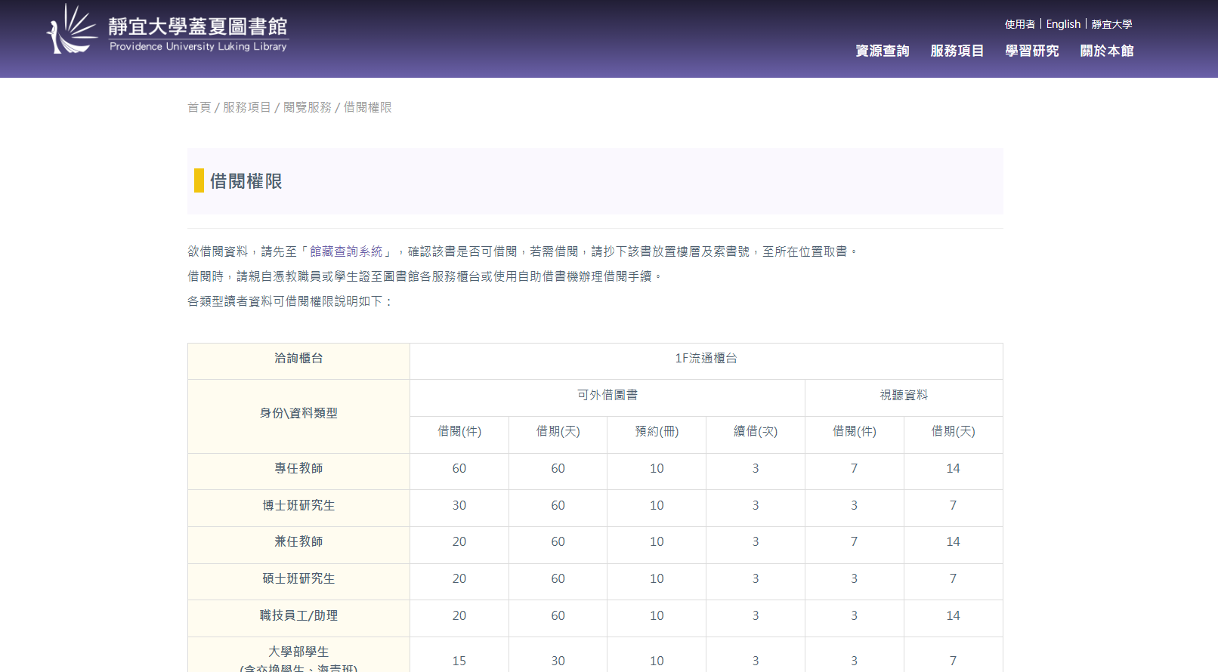

Slide 12
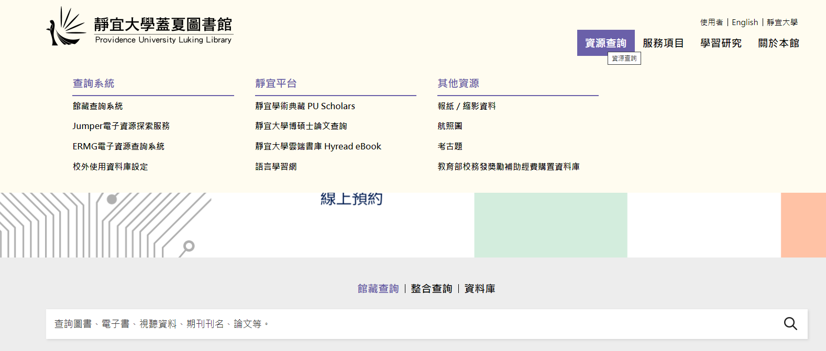

Slide 13
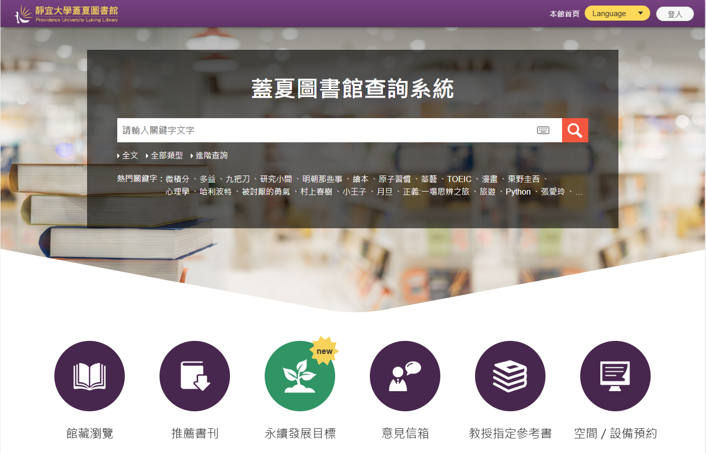
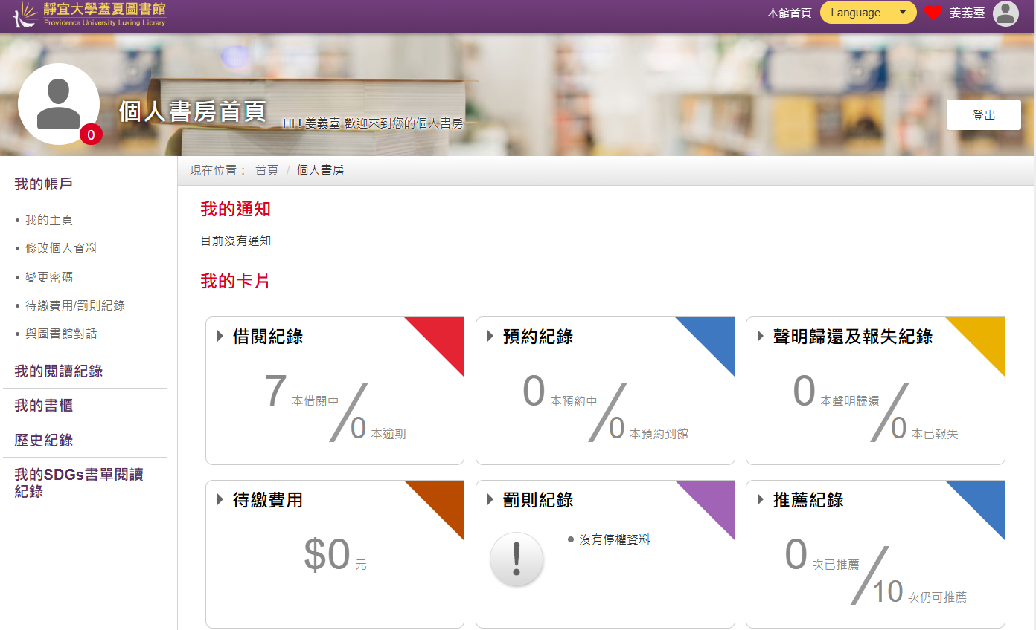
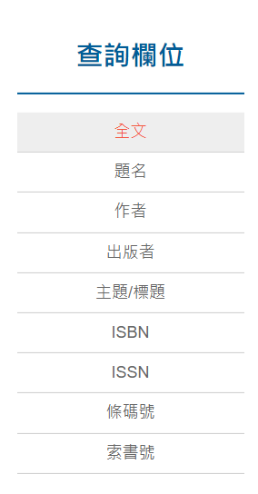
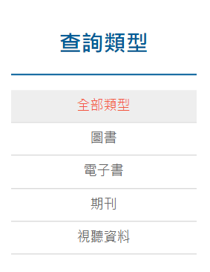
https://webpacx.lib.pu.edu.tw
個人書房

Slide 14



⑥ Jumper 電子資源探索服務：一個搜尋框查遍電子資源
🔗 https://jumper.lib.pu.edu.tw/
路徑：首頁 ＞ 資源查詢 ＞ 查詢系統 ＞ Jumper
一站式探索
資料庫入口
校外也能用
同時檢索本館訂購的電子期刊、電子書與資料庫內容
各資料庫的介紹頁與連結都在這裡（後續 EBSCOhost、ProQuest、Journal 皆由此進入）
在校外使用前，請先完成「校外使用資料庫設定」
▶ 校外使用資料庫設定說明
先用 Jumper 大範圍撒網，再到專門資料庫精準撈魚 🎣
Notes:
示範 Jumper：輸入範例檢索式，看結果篩選（年代、類型、語言）。

Slide 15
資料庫實戰
Parte III
Bases de datos: de lo global a lo local
7 EBSCOhost・8 ProQuest・9 Web of Science・10 Journal・11 臺灣期刊論文索引・12 CNKI・13 臺灣博碩士論文・14 TDX・15 DDC

Slide 16

⑦ EBSCOhost 系列資料庫：國際期刊跨庫檢索
🔗 https://jumper.lib.pu.edu.tw/resourceDetail?resourceType=databases&id=101100100
1
從 Jumper 資料庫頁面進入 EBSCOhost
AI Insights
2
勾選要一起檢索的資料庫（可複選）
3
進階檢索：分欄輸入布林組合
支援中文自然語言提問
總結文章 3–5 個關鍵點，補充摘要與主題詞
AI 生成內容會明確標示並附免責聲明——使用前務必驗證
4
左側限縮：全文、學術（同儕評閱）期刊、出版年、語言
5
善用 AI Insights 快速掌握重點
6
勾選文章 → 匯出至 EndNote
資料來源：蓋夏圖書館「生成式AI學術應用工具選介」（EBSCOhost AI Insights）
Notes:
現場檢索：("corpus linguistics" OR "lingüística de corpus") AND Spanish，限縮學術期刊、近 10 年。示範 AI Insights 與匯出 EndNote。

Slide 17

⑧ ProQuest 系列資料庫：一個平台，多庫同查
🔗 https://jumper.lib.pu.edu.tw/resourceDetail?resourceType=databases&id=102100100
多庫整合
同一平台可勾選本館訂購的多個 ProQuest 資料庫一起檢索
EBSCOhost vs. ProQuest
精準限縮
進階檢索分欄輸入；結果可依全文、同儕審查、來源類型、出版日期、語言篩選
兩大平台收錄的期刊與資料庫不同，同一組檢索式兩邊都跑一次，結果常常互補。就像找 paella，換一家餐廳就有不同驚喜 🥘
引用與匯出
引用（Cite）產生書目格式，或匯出至 EndNote（RIS）
Notes:
【約 5 分】示範在 ProQuest 選擇資料庫、進階檢索、限縮同儕審查與全文、匯出 EndNote。實際可用子資料庫以本館訂購為準。

Slide 18
⑨ Web of Science：順著引用網絡「滾雪球」
🔗 https://webofscience.com
參考文獻
Cited References
（往過去追）
你找到的好文章
Key paper
引用文獻
Citing Articles
（往未來追）
Research Assistant：AI 對話檢索，生成內容請核對原文
⏳ 時間軸：過去 → 現在 → 未來
依被引用次數排序
快速找到領域經典文獻
分析檢索結果
看出主要作者、期刊、出版趨勢
建立追蹤通知
有新的引用文獻時提醒你
Notes:
示範 Times Cited 排序、Citing articles、Analyze results。

Slide 19
⑩ Journal 學術期刊資料庫（原華藝 CEPS）
🔗 https://jumper.lib.pu.edu.tw/resourceDetail?resourceType=databases&id=11V202100
適合找什麼？
試試這些檢索詞
華文學術期刊文章，多數可下載全文（依授權）
國內西語教學、翻譯、語言學研究成果
了解臺灣學界已做過哪些相關研究
西班牙語 AND 語料庫
西語教學 AND 搭配詞
西班牙語 AND (翻譯 OR 口譯)
提醒：中文詞彙也有同義詞，如「西語／西班牙文／西班牙語」
Notes:
示範中文檢索，下載全文 PDF。

Slide 20


⑪ 臺灣期刊論文索引系統：國家圖書館的期刊文章地圖
🔗 https://tpl.ncl.edu.tw/NclService/
索引為主
收錄臺灣出版之期刊文章書目資訊，是查國內期刊文獻的重要索引
為什麼索引還是很重要？
全文資料庫只涵蓋有授權的期刊；索引能讓你知道「有這篇文章存在」，避免遺漏重要的國內研究。
部分有全文
有電子全文或連結者可直接取用
沒有全文？
記下書目資料 → 查本館館藏 → 申請館際合作（NDDS）
Notes:
示範簡易查詢與書目匯出。

Slide 21
⑫ CNKI 中國期刊全文數據庫：兩個站點，各有所長
CNKI 台灣鏡站
Taiwan mirror site
CNKI 國際版・青島站點
International site (Qingdao)
🔗 cnki.sris.com.tw/kns55/…?dbPrefix=CJFD
🔗 oversea.cnki.net/tra
中國期刊全文數據庫（含輯刊、世紀期刊）
中國重要報紙全文數據庫
中國年鑑網絡出版總庫
中國期刊全文數據庫（含世紀期刊）
中國學術輯刊全文數據庫
中國博士／優秀碩士學位論文全文數據庫
中國重要會議／國際會議論文全文數據庫
重要報紙、年鑑
💡 試試：西班牙語 AND 語料庫、西語教學。大陸用語不同，也試試「西語」「外語教學」「語料庫語言學」；可用帳號與子庫依本館訂購為準。
資料來源：中研院文哲所圖書館 CNKI 台灣鏡站與青島站點說明；中研院人社中心圖書館 CNKI 中國知網說明
Notes:
【約 4 分】說明兩站點收錄差異：學位論文與會議論文要到青島站點查。示範以西語相關詞檢索，提醒繁簡用語差異。

Slide 22
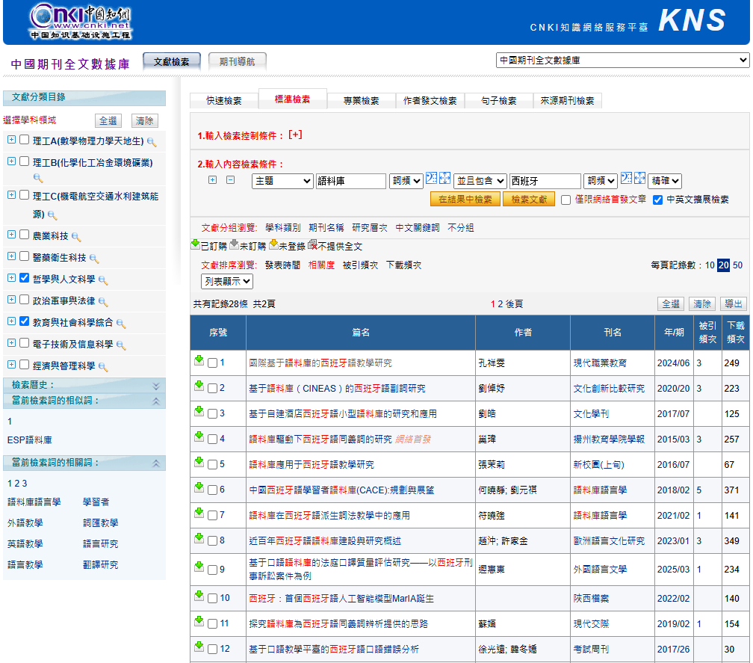
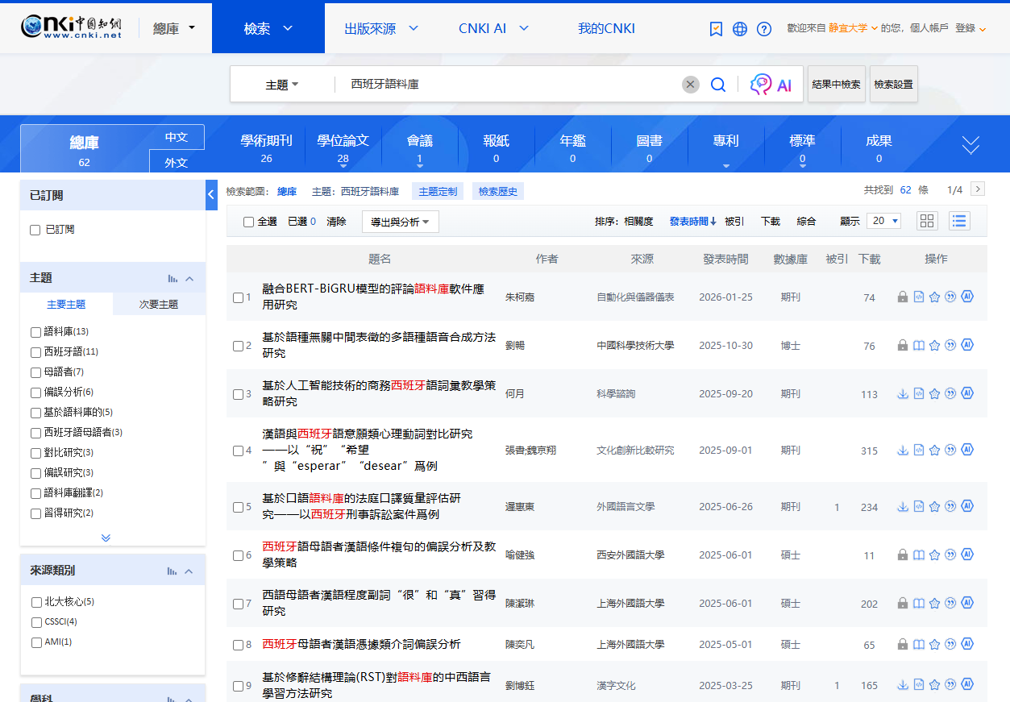
中國期刊全文數據庫-CNKI 台灣鏡站 https://cnki.sris.com.tw/kns55/brief/result.aspx?dbPrefix=CJFD
中國期刊全文數據庫-CNKI 國際版-青島站點 https://oversea.cnki.net/tra

Slide 23

⑬ 臺灣博碩士論文知識加值系統：看學長姐怎麼寫
🔗 https://ndltd.ncl.edu.tw/
避免撞題
學習架構
挖參考文獻
下載全文
查看主題是否已有人研究、研究到哪裡
參考章節安排、研究方法與分析方式
論文後的參考文獻是現成的文獻清單
作者授權者可線上瀏覽或下載
小撇步：進階查詢可限定「系所名稱」（如：西班牙語文學系）、學位類別與畢業年度，快速找到同領域論文。
Notes:
示範進階查詢，限定系所名稱。

Slide 24

⑭ TDX：西班牙博士論文寶庫
🔗 https://www.tdx.cat/
2001
38,000+
OA
西語關鍵字試試看
年建置至今
篇博士論文可查詢
開放取用・PDF 全文
lingüística de corpus
español como lengua extranjera
colocaciones
análisis del discurso
Tesis Doctorals en Xarxa（網路博士論文）：加泰隆尼亞及西班牙其他自治區大學的博士論文合作典藏庫，由加泰隆尼亞大學服務聯盟（CSUC）管理
可依作者、指導教授、題名、學科、大學與系所、口試年份檢索
介面提供加泰隆尼亞語、西班牙語、英語
加泰隆尼亞語版 lingüística de corpus 拼法相同，一詞兩用 😉
資料來源：UOC Biblioteca TDX 介紹；University of Barcelona〈UB thesis number 10,000 in TDX〉；UdL〈TDX compta amb més de 30.400 tesis〉（CSUC 管理）
Notes:
示範在 TDX 以 lingüística de corpus 檢索，下載 PDF。

Slide 25
⑮ DDC 國際博碩士論文全文資料庫
🔗 https://pqdd.sinica.edu.tw/
Digital Dissertation Consortium
31 萬+
1 萬
100+
TDX ＋ DDC 雙劍合璧
篇西文博碩士論文全文
每年約新增篇數
臺灣與香港會員機構
TDX：西班牙本地博士論文，開放取用
DDC：以北美為主的西文學位論文，聯盟共享全文
試試 "Spanish" AND "corpus linguistics"
2001 年成立的聯盟：會員共同採購、彼此分享西文博碩士論文全文
可依題名、摘要、作者、指導教授檢索；進階檢索可限定日期、學校、學科，支援布林邏輯
線上閱讀 PDF；一次最多勾選 20 篇批次下載；可匯出 RIS 至 EndNote
資料來源：Hang Seng University of Hong Kong Library DDC 介紹；勤益科技大學圖書館 DDC 說明（114.04.23）；中研院圖書館 DDC 說明
Notes:
【約 5 分】示範 DDC 檢索與批次下載。DDC 資料庫內容只限會員機構使用，請由校內網路或校外連線設定進入。

Slide 26
資料庫選擇地圖：我想找……該去哪？
我想找…… | 建議工具 | 語言／範圍
本館紙本書、電子書、館藏位置 | 館藏查詢系統 | 中・西・英
一次搜尋多數電子資源 | Jumper 電子資源探索服務 | 多語・本館訂購資源
國際期刊文章（跨學科） | EBSCOhost | 以英文為主
國際期刊・多庫同查（另一平台） | ProQuest | 以英文為主
高影響力文獻、引用追蹤 | Web of Science | 國際・引文索引
華文期刊全文 | Journal 學術期刊資料庫 | 中文
臺灣期刊文章索引 | 臺灣期刊論文索引系統 | 中文・臺灣
中國大陸期刊、學位論文 | CNKI 台灣鏡站／國際版 | 中文・中國大陸
臺灣學位論文 | 臺灣博碩士論文知識加值系統 | 中文・臺灣
西班牙博士論文 | TDX | 西・加泰・英
北美等西文博碩士論文全文 | DDC | 以英文為主
真實語料例句 | CORPES XXI、Corpus del Español | 西班牙語
Notes:
Parte III 小結。請同學挑一個與自己題目最相關的資料庫實作 3 分鐘。

Slide 27
取得・管理・誠信
Parte IV
Obtener, gestionar y citar con integridad
16 館際合作 NDDS・17 EndNote 書目管理・18 Turnitin 論文原創性比對

Slide 28
⑯ 館際合作：本館沒有，也拿得到
🔗 https://ndds.stpi.narl.org.tw/
▶ 本館館際合作說明（優久大學聯盟）
查無館藏或全文
登入 NDDS 線上申請
合作館處理寄送
通知取件／取得檔案
項目（優久大學聯盟合作館） | 圖書（借） | 複印件 | 館際借書證
申請方式 | NDDS 線上申請 | NDDS 線上申請 | 憑學生證至流通櫃台借用
數量／期限 | 不限冊數，每冊 30 天 | 不限頁數 | 每證 10 冊，21 天
費用 | 每冊 100 元，免收郵資 | A4 每頁 2 元，免服務費 | 無
聯絡窗口
NDDS：知識服務組
分機 11633
館際借書證：典藏閱覽組
分機 11651
※ 收費依合作館規定；非優久聯盟館請以 NDDS 系統顯示為準。
資料來源：蓋夏圖書館「優久大學聯盟館際合作」頁面
Notes:
說明 NDDS 申請流程與費用。首次使用需註冊帳號並由本館審核（如適用）。

Slide 29
書目管理軟體
EndNote 2025

Slide 30
⑰ EndNote 書目管理：告別手打參考文獻
▶ 本館 EndNote 說明頁
EndNote 2025.1 新功能
取得
於校園網域內登入「靜宜大學知識管理系統（KM）」下載；僅限本校教職員生使用
Research Assistant：關鍵提要、與文件對談
翻譯 PDF 全文或選取段落——讀西文文獻好幫手
總結選取的文字段落
Cite from a PDF：直接從 PDF 引用
Find a Journal：依標題與摘要建議投稿期刊
安裝
解壓縮後執行安裝檔（勿刪除授權檔）；Typical 含 500 多種書目格式，Custom 可選 7,000 多種
寫作
Cite While You Write：在 Word 中邊寫邊插入引用，自動產生參考文獻
資料來源：蓋夏圖書館「書目管理系統（EndNote）」頁面（版本更新 2025.10.03）
Notes:
說明下載與安裝重點，展示 AI 翻譯 PDF。

Slide 31


EndNote 工作流程：五步驟建立個人文獻庫
1. 匯入
2. 整理
3. 附件
4. 引用
5. 格式
資料庫直接匯出或匯入 .ris 檔
建立群組（Groups）、去除重複
附加 PDF、寫筆記與標註
在 Word 以 CWYW 插入引用
一鍵切換 APA、MLA 等格式
小提醒
匯入後請檢查作者、題名、頁碼等欄位，尤其是西文重音與特殊字母（ñ、á）；格式請以系所或期刊規定為準。
Notes:
示範從 EBSCOhost 匯入、CWYW 插入引用。

Slide 32
EndNote：下載與安裝
library.pu.edu.tw/p/426-1054-112.php
限靜宜教職員工生；須在校園網域內登入知識管理系統（KM）下載
安裝前先關閉Word；壓縮檔先解壓縮，License.dat不可刪除
安裝類型：Typical（500多種常用格式，建議）或Custom（7,000多種）
Chrome擋下載：右鍵另存連結，出現「無法安全下載」選「保留」
館網有教育訓練講義與碩睿資訊影音教學
Notes:
「EndNote圖書館不要放在Dropbox、OneDrive同步資料夾，原廠FAQ有特別提醒。」安裝檔名以KM下載的檔案為準（館網說明為EN22Inst.msi）。

Slide 33
核心功能＋AI新功能
單元六｜EndNote 2025
核心功能
2025.1 Research Assistant
從WoS、EBSCO、華藝、國圖匯入；可拖入PDF
Cite While You Write：Word中插入引用
串接WoS Related Records、Citing Articles
Find a Journal：建議投稿期刊
回顧關鍵提要（Key Takeaway）
與文件對談（Chat with a document）
翻譯PDF全文或選取段落
總結選取的段落
Notes:
現場示範「WoS匯出→EndNote→Word插入引用→切換APA第7版」，三分鐘內完成。2025.1版新功能見館方2025年10月3日公告。Find a Journal需輸入標題與100字內摘要。

Slide 34

學術研究流程與資源工具
蒐集
背景知識補充
分析
篩選重要資料
創新
提出關聯思考
Web of Science
Web of Science
Essential Science Indicators
Web of Science
接軌國際研究
行銷
期刊選擇指引
投稿
高效撰寫工具
引用
Web of Science
作者個人檔案
Journal Citation Reports
Master Journal List
EndNote Online
EndNote
EndNote Click

Slide 35
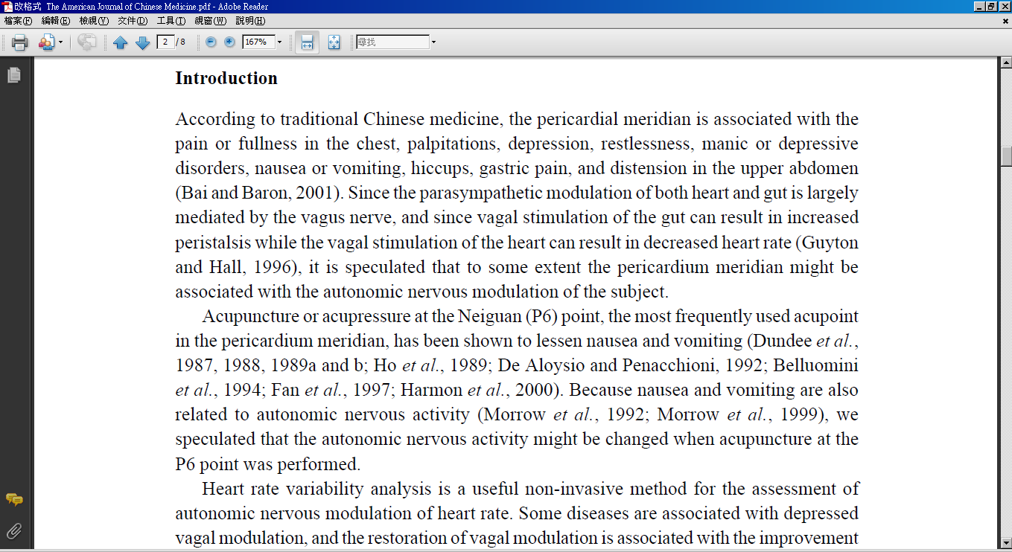
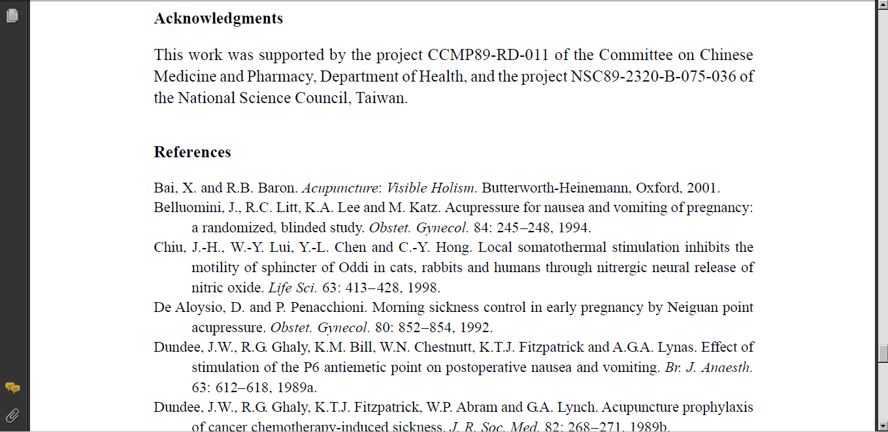
引文與參考書目
Bibliography-參考書目(文獻)
Citation-引文(註)
功用
加強/支持內容信度
避免抄襲疑慮
作為同主題資料參考依據

Slide 36
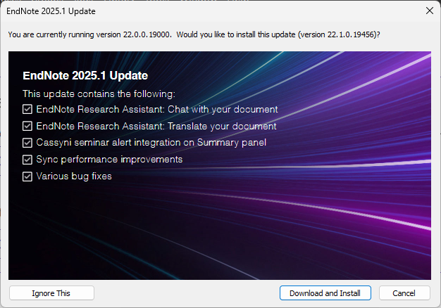
更新最新版？
可點此進行最新版本更新

Slide 37
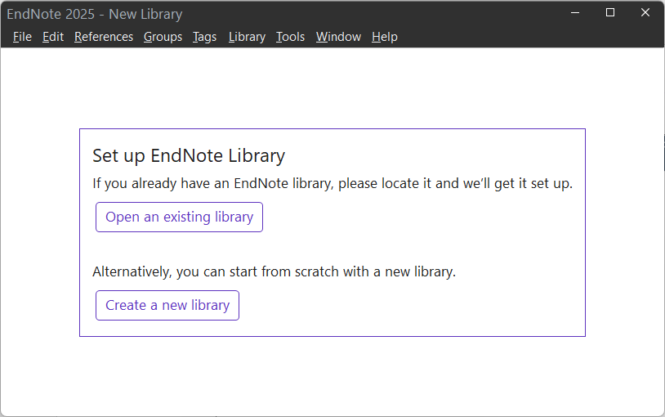
建立個人EndNote Library
開啟舊檔
建立新檔

Slide 38
⑱ Turnitin 論文原創性比對：交出去之前先自我檢核
▶ 本館 Turnitin 說明頁
500 億
5.7 億
1.5 億
學位考試必備
公開網頁資訊
學生論文報告
期刊雜誌內容
109 學年度起，研究生申請學位考試需檢附經指導教授簽名確認的原創性比對報告電子檔。
申請：填寫 Google 表單申請個人帳號（請用 Chrome）
帳號限 @o365st.pu.edu.tw 或 @pu.edu.tw；1–2 天內收開通信，連結 24 小時內有效
學生帳號效期一學年，次學年需重新申請
⚠ 選「無儲存庫」
若文稿被存入資料庫，之後再比對會與自己相符而高達 100%。相似度不是越低越好——正確引用才是王道。
資料來源：蓋夏圖書館「論文原創性比對（Turnitin）」頁面
Notes:
說明申請方式與學位考試規定，提醒無儲存庫設定。

Slide 39
Turnitin：體檢報告，不是測謊機
申請帳號
學位考試必備
填Google表單，請用Chrome
111學年起入學：限用@o365st.pu.edu.tw或@pu.edu.tw
開通信連結24小時內有效
學生帳號效期一學年，次學年重新申請
109學年度起須附經指導教授簽名的比對報告電子檔
自我比對選「無儲存庫」，否則日後比對變100%
相似度不等於抄襲，要逐段檢視來源
比對資料庫：500億筆網頁、5.7億份學生論文、1.5億筆期刊雜誌內容｜library.pu.edu.tw/p/426-1054-71.php
Notes:
「Turnitin不是測謊機，是體檢報告。數字高不一定有病，但一定要看醫生，也就是你的指導教授。」o365信箱可能收不到開通信，可改用@pu.edu.tw並設定webmail自動轉寄。重設密碼連結有效期1小時。

Slide 40
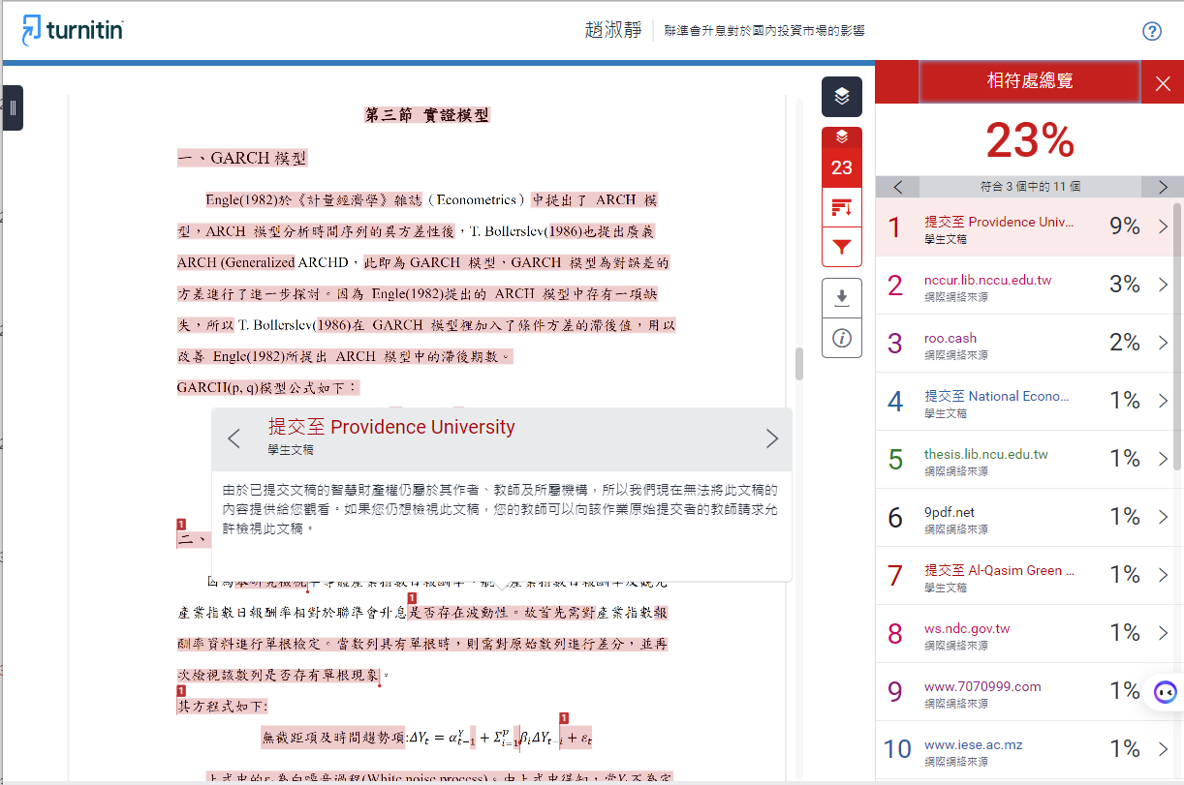
檢視報告：
相符處總覽

Slide 41
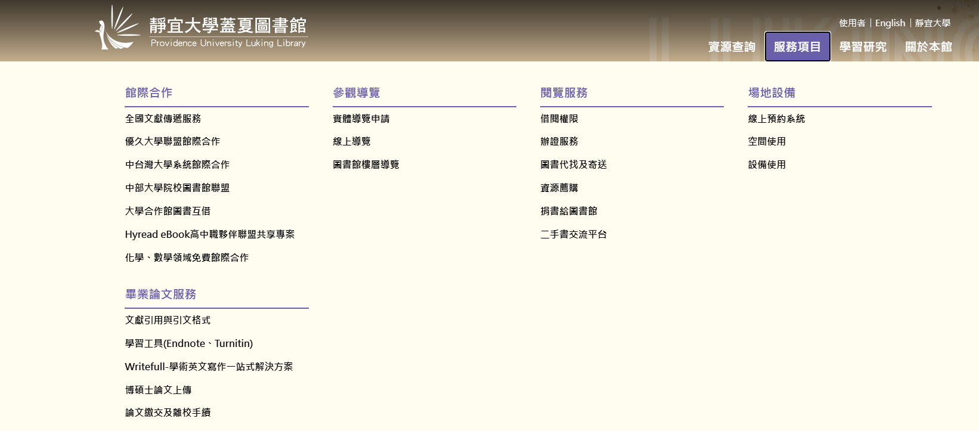
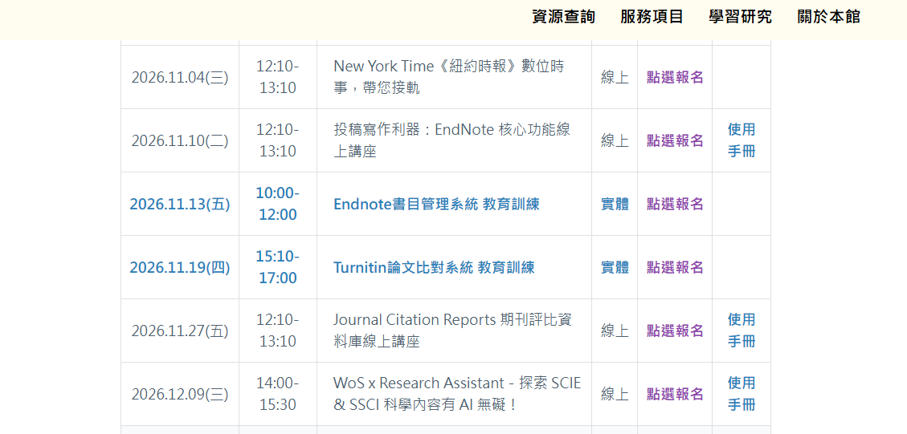
歡迎報名 資訊素養教育課程

Slide 42
你的研究朝聖之路：Buen Camino 🐚
1
2
3
4
5
6
發想
檢索
取得
管理
寫作
檢核
三語關鍵字矩陣
館藏・Jumper・資料庫
全文下載・NDDS
EndNote
正確引用
Turnitin
每一站都有圖書館陪你走——遇到問題，隨時來知識服務組蓋章（諮詢）！
Notes:
總結全流程。

Slide 43
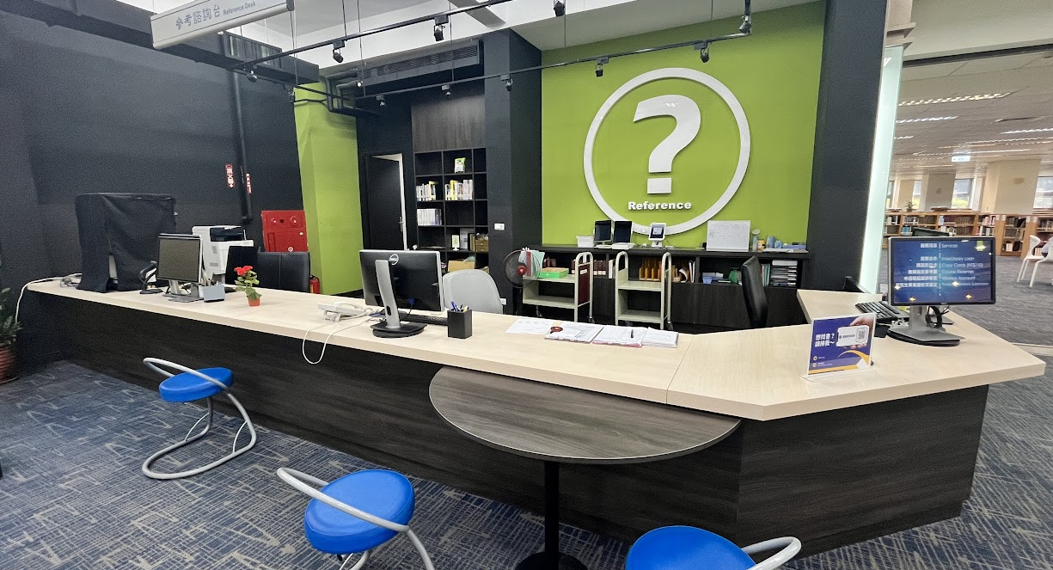
¡Muchas gracias!
問題與交流 · Preguntas
蓋夏圖書館知識服務組 姜義臺
E-mail：pu105b0@pu.edu.tw
分機：11633
圖書館網站：https://library.pu.edu.tw/
Notes:
Q&A。

